Slide 1
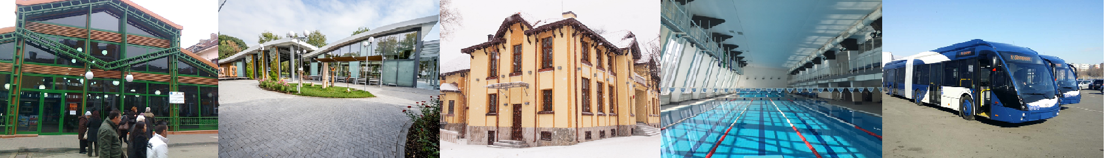



Investment Banking Overview
”Регионален фонд за градско развитие” АД
Нашият опит с финансови инструменти
Велико Търново, 23 юни 2017г.

Slide 2
Нашата визия за философията на финансовите инструменти
Европейските субсидии са все по-ограничени и доказват своята неефективност - средствата се усвояват без грижа за това как и дали ефективно се използват инвестициите; дали са наистина нужни за града, липсват стимули за адекватно бюджетиране на инвестициите;
Какво представляват финансовите инструменти? – това са заеми, инвестирани разумно в проекти, които в общия случай трябва да са финансово самостоятелни, т.е. да се изплащат сами и да не натоварват бюджетите на Общината;
Търсят се успешните инвестиции - тези, които след реализацията им се управляват разумно и предприемачески от страна на Общината;
Няма безплатен обяд! – всички ние – местна и централна администрация, бизнеса и гражданите, трябва да участваме в публичните инвестиции; цената на публичната услуга трябва да покрива разходите, освен за хора, които имат нужда от спомоществователство от съгражданите си. С разумните инвестиции може да се повиши качеството на публичната услуга, така и хората ще бъдат склонни да платят повече за нея и ще имат по-голяма грижа за опазването й;
Имат ли Общините стимули да използват финансовите инструменти?

Slide 3
Идентифициране на проекти

Slide 4
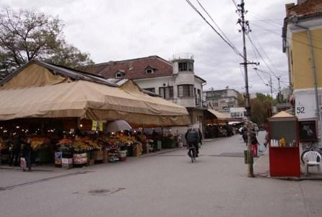
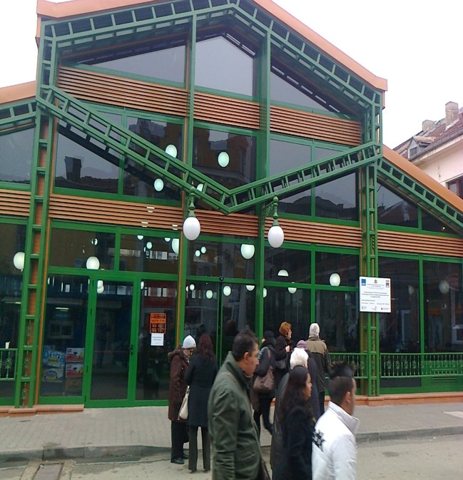
Пазари и тържища/борси
Община Стара Загора
Реконструкция на Централен Общински пазар в гр. Стара Загора – бюджет на проекта 2 800 000 лева
ПРЕДИ
СЛЕД

Slide 5
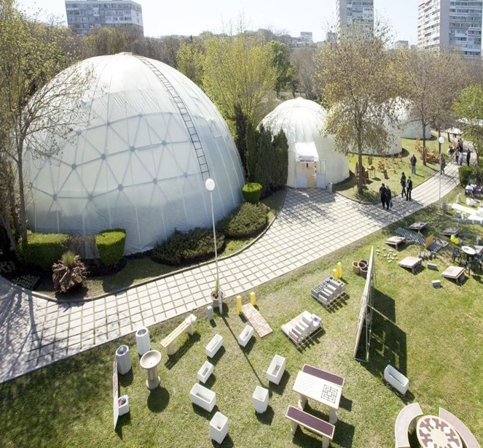
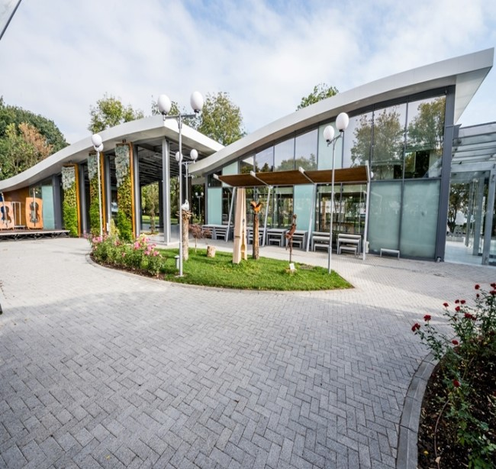
Многофункционални експо площи
Община Бургас
Реконструкция на Експозиционен център Флора, гр. Бургас – бюджет на проекта 3 400 000 лева
ПРЕДИ
СЛЕД

Slide 6
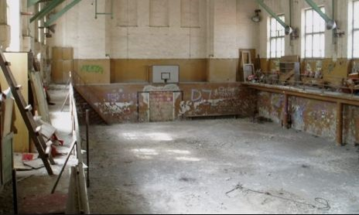
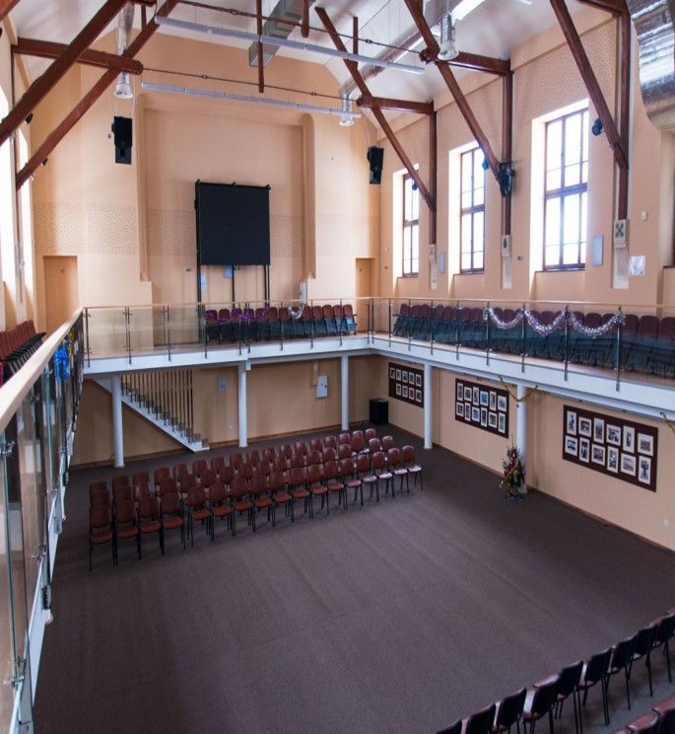
Общински/публични имоти с обществени функции
Община Варна
Реконструкция на „Юнашки салон” в гр. Варна - бюджет на проекта 1 800 000 лева
ПРЕДИ
СЛЕД

Slide 7
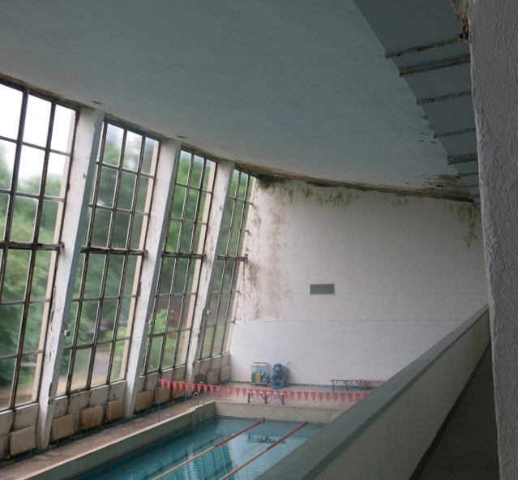
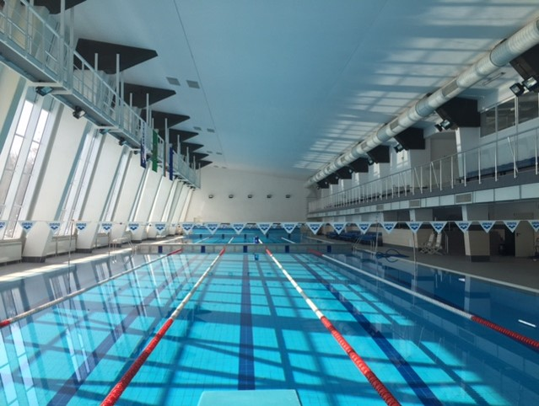
Реновиране на спортна инфраструктура насочена към масов спорт
Община Стара Загора
Реконструкция на покрит Общински басейн в гр. Стара Загора - бюджет на проекта 2 730 000 лева
ПРЕДИ
СЛЕД

Slide 8
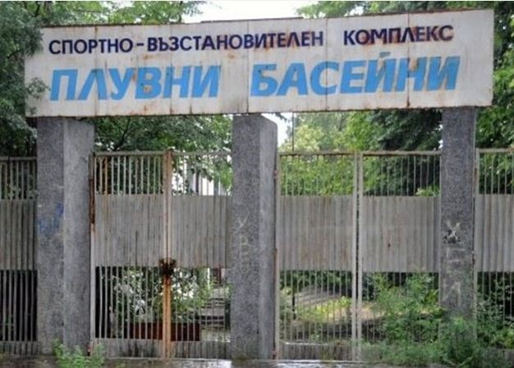
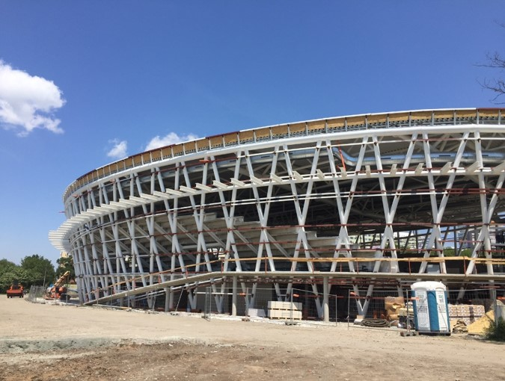
Нова спортна инфраструктура насочена към масов спорт
Община Бургас
Изграждане на нов спортен комплекс със закрит плувен басейн, футболно игрище, тенис корт в кв. Славейков, гр. Бургас - бюджет на проекта 16 630 000 лева
ПРЕДИ
В ПРОЦЕС

Slide 9
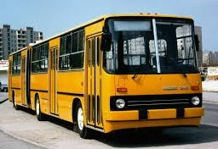
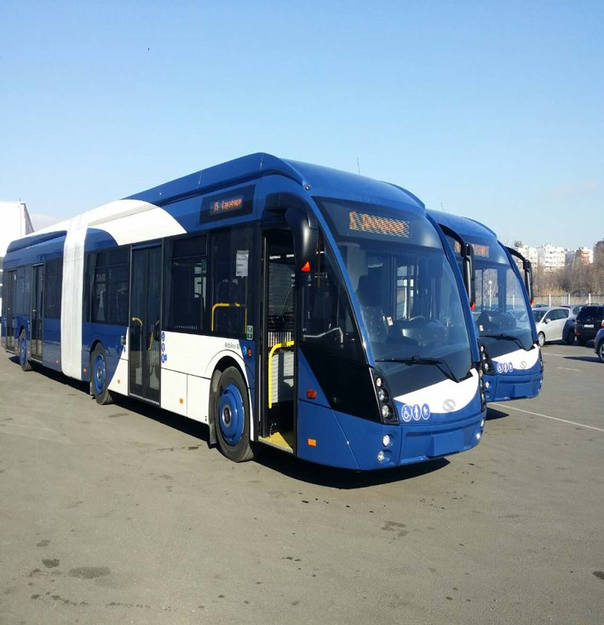
Градска мобилност транспортни средства; системи за управление; билетна система възможност за съчетание с грант по ОПРР 2014 - 2020
Бургасбус ЕООД
Закупуване на автобуси за градски транспорт - бюджет на проекта 4 100 000 лева
ПРЕДИ
СЛЕД

Slide 10
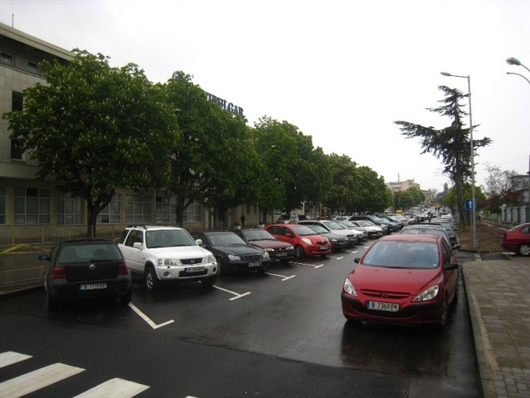
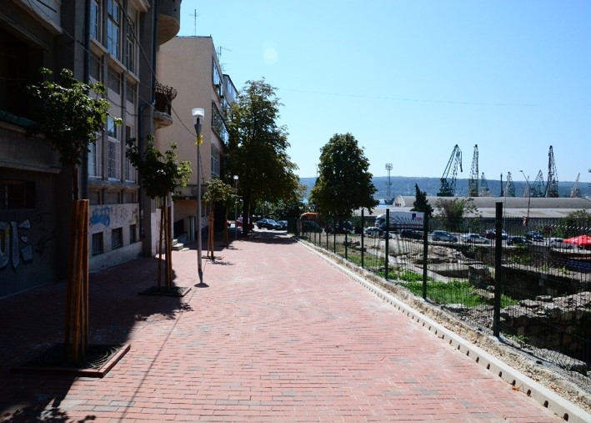
Градска мобилност наземни, подземни, многоетажни паркинги възможност за съчетание с грант по ОПРР 2014 - 2020
Община Варна
Разширяване на съществуващ наземен паркинг на бул. Приморски и рехабилитация на ул. 8-ми Ноември в гр. Варна – бюджет на проекта 1 100 000 лева
СЛЕД
СЛЕД

Slide 11
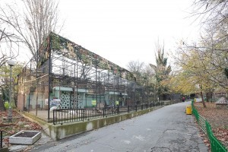
Паркове, зони за развлечение, зоопаркове

Slide 12
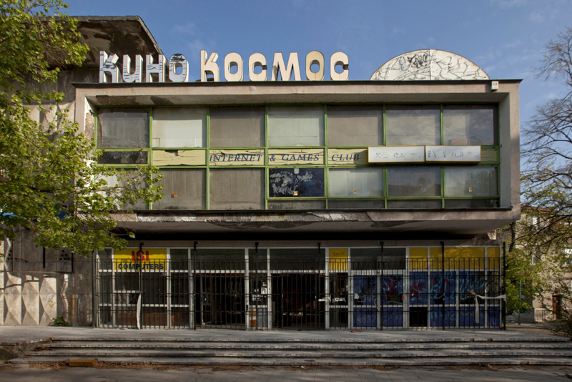
Места за култура и развлечение кина, музеи, театри, галерии разширяване дейностите, за които тези пространства могат да се ползват

Slide 13
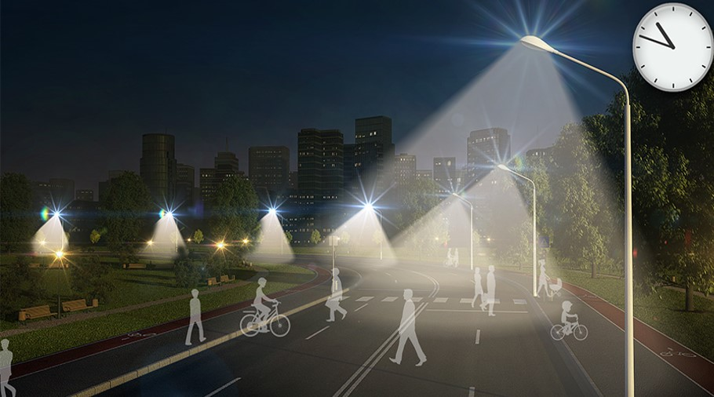
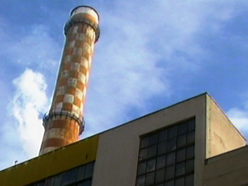
Публични услуги градско осветление, отопление, вода, отпадъци

Slide 14
ИПГВР – възможности за развитие и промяна
При изготвянето им са включени малко и силно абстрактни идеи за проекти с потенциал за финансиране с инструменти;
Бизнесът и локациите с интерес от частния сектор са останали в повече случаи извън одобрените зони;
Плановете, при създаването си, фиксират зони и проекти за следващите 10 години; не се стимулира гъвкавостта и привличане на частни партньорства;
Промените в ИПГВР са възможни в много ограничени времеви интервали – през 2019г. (година за следващи местни избори) и 2022г.;
Процедурата по изменение е сложна и изисква много добра подготовка и няколко нива на съгласуване – УО на ОПРР, РИОСВ, общински съвети.

Slide 15
Структуриране на бизнес план
Описание концепцията на проекта - Защо ще инвестираме? Какво искаме да облагородим? Какво ново искаме да създадем? Кой ще го ползва?
Ефект за града – икономически, естетически, житейски, социален ефект върху взаимодействието вътре в местната общност;
Бюджет на проекта – на база идейна разработка или технически проект; съобразяване с правилата за допустимост на инвестиционните разходите по Оперативните програми; включване при нужда на оперативни разходи в началния период на експлоатация;
Реалистична прогноза за оперативни приходи и оперативни разходи за срока на изплащане на инвестицията/погасяване на кредита;
Екип и лидер на проекта – отговорен за изготвяне на бизнес плана, реализирането и последващото управление на проекта;
Подкрепа от градския фонд във всяка стъпка по проекта

Slide 16
Контакти
Мартин Заимов
Изпълнителен директор
"Регионален фонд за градско развитие" АД
бул. Александър Стамболийски 73
София 1303
Тел.: +359 2 937 04 38
Мобилен: +359 888 552 292
martin.z@jessicafund.bg
Алис Мъгърдичян
Оперативен директор
"Регионален фонд за градско развитие" АД
бул. Александър Стамболийски 73
София 1303
Тел.: +359 2 937 06 00
Мобилен: +359 896 885 110
alis.magardichyan@jessicafund.bg
Ралица Груева
Мениджър инвестиции
"Регионален фонд за градско развитие" АД
бул. Александър Стамболийски 73
София 1303
Тел.: +359 2 937 06 46
Мобилен: +359 894 334 308
ralitsa.grueva@jessicafund.bg
Инвестираме във вашето бъдеще
Този документ е създаден в рамките на инициатива JESSICA, която се осъществява с финансовата подкрепа на Оперативна програма Регионално развитие 2007-2013 г., съфинансирана от Европейския съюз чрез Европейския фонд за регионално развитие. Цялата отговорност за съдържанието на публикацията се носи от “Регионален фонд за градско развитие” АД и при никакви обстоятелства не може да се счита, че този документ отразява официалното становище на Европейския съюз и Договарящия орган.
www.jessicafund.bg

